Slide 1


講座No.23
第9章 接続詞・前置詞・代名詞
1. 接続詞

Slide 2
P.182 基本文法の整理
・接続詞 that は、〈that ＋ S ＋ V ～〉の形で、「～ということ」の意味になり、直前の動詞や形容詞の内容を表す。
・時・条件・理由などを表す接続詞は、
〈接続詞＋S₁＋V₁，S₂ ＋ V₂〉、〈S₂＋V₂＋接続詞＋S₁＋V₁〉の形で表す。S₁＋V₁ は、未来のことも現在形で表す。

Slide 3
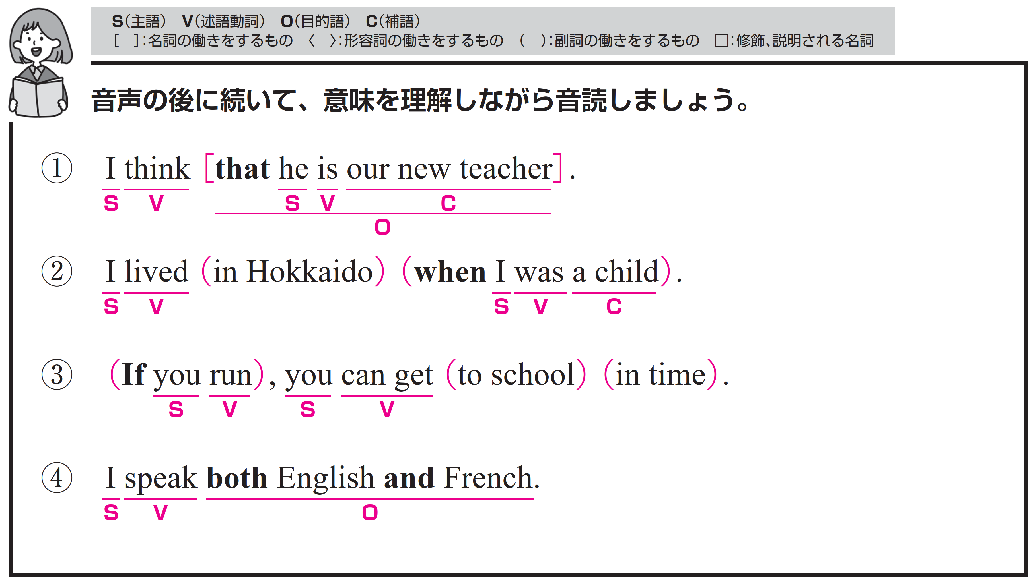
それぞれ、音声が４回ずつ流れます。音声のあとに、ポーズがありますので、すべて英語でリピートしてください。

Slide 4
構造を確認しましょう。

Slide 5
彼は私たちの新しい先生だと思います。
〇 I がS（主語）、 think がV（動詞）、
that he is our new teacher がO（目的語）です。
〇 that he is our new teacher は
主語と動詞をふくむ節（名詞節）です。
〇 he が S（主語）、 is が V（動詞）、
our new teacher が C（補語）です。
〇 that は、名詞節を導く接続詞で「～ということ」という
意味をもちます。（省略されることも多いです）

Slide 6
Target Sentence
FLASH
CARD
PRACTICE！

Slide 7
私は 思います /
彼は 私たちの新しい先生 だと /
I think /
that he is our new teacher . /

Slide 8
I [t----] /
[t---] he [i-] our new teacher . /

Slide 9
私は 思います /
彼は 私たちの新しい先生 だと /

Slide 10
メアリーは 知っています /
トムが 医者 であることを /
Mary knows /
that Tom is a doctor . /

Slide 11
Mary [k----] /
[t---] Tom [i-] a doctor . /

Slide 12
メアリーは 知っています /
トムが 医者 であることを /

Slide 13
私は 聞きました /
トムが 医者 であることを /
I heard /
that Tom was a doctor . /

Slide 14
I [h----] /
[t---] Tom [w--] a doctor . /

Slide 15
私は 聞きました /
トムが 医者 であることを /

Slide 16
私は子どものとき、北海道に住んでいました。
① I lived in Hokkaido
〇 I がS（主語）、 lived がV（動詞）です。
〇 in Hokkaido は修飾語で副詞のはたらきです。
「北海道に」という意味をもち、lived を修飾しています。
② when I was a child
〇 I がS（主語）、was がV（動詞）、a child が C（補語）です。
〇 「私は子どものとき」という意味をもち、lived を修飾しています。
〇 when は、時間を表す接続詞で、「～したとき」という意味を
もちます。

Slide 17
Target Sentence
FLASH
CARD
PRACTICE！

Slide 18
私は 住んでいました /
北海道に /
私が 子どもだった とき /
I lived / in Hokkaido /
when I was a child. /

Slide 19
I [l----] / [i-] Hokkaido /
[w---] I [w--] a child. /

Slide 20
私は 住んでいました /
北海道に /
私が 子どもだった とき /

Slide 21
私が 子どもだった とき /
私は 行っていました /
スイミングスクールに /
When I was a child, /
I went / to a swimming class. /

Slide 22
[W---] I [w--] a child, /
I [w---] / [t-]
a swimming class. /

Slide 23
私が 子どもだった とき /
私は 行っていました /
スイミングスクールに /

Slide 24
ケンは 見えました 眠そうに /
なぜなら彼は 忙しかったから /
Ken looked sleepy /
because he was busy. /

Slide 25
Ken [l-----] sleepy /
[b------] he [w--] busy. /

Slide 26
ケンは 見えました 眠そうに /
なぜなら彼は 忙しかったから /

Slide 27
走れば、遅れずに学校に着けますよ。
① If you run,
〇 you がS（主語）、 run がV（動詞）です。
〇 if は、条件を表す接続詞で、「もし～ならば」という
意味をもちます。
② you can get to school in time.
〇 you がS（主語）、 can get がV（動詞）です。
〇 to school は修飾語で副詞のはたらきです。
「学校へ」という意味をもち、動詞 get を修飾しています。
〇 in time は修飾語で副詞のはたらきです。
「時間に間に合って」という意味をもち、
動詞 get を修飾しています。

Slide 28
Target Sentence
FLASH
CARD
PRACTICE！

Slide 29
もし あなたが 走れば /
あなたは 着くことができます / 学校に / 時間内に /
If you run, /
you can get / to school /
in time. /

Slide 30
[I-] you [r--], /
you [c--] [g--] / [t-] school /
in time. /

Slide 31
もし あなたが 走れば /
あなたは 着くことができます / 学校に / 時間内に /

Slide 32
もし あなたが 走らなければ /
あなたは 遅れるでしょう /
学校に /
If you don’t run, /
you will be late /
for school. /

Slide 33
[I-] you [d----] [r--], /
you [w---] [b-] late /
[f--] school. /

Slide 34
もし あなたが 走らなければ /
あなたは 遅れるでしょう /
学校に /

Slide 35
行きましょう /
動物園に / 一緒に /
もし 晴れたら 明日 /
Let’s go / to the zoo / together /
if it is sunny tomorrow. /

Slide 36
[L----] [g-] / [t-] the zoo / together /
[i-] [i-] [i-] sunny tomorrow. /

Slide 37
行きましょう /
動物園に / 一緒に /
もし 晴れたら 明日 /

Slide 38
私は英語とフランス語の両方を話します。
〇 I がS（主語）、speak がV（動詞）、
both English and French がO（目的語）です。

Slide 39
Target Sentence
FLASH
CARD
PRACTICE！

Slide 40
私は 話します /
英語とフランス語の両方を /
I speak /
both English and French. /

Slide 41
I [s----] /
[b---] English [a--] French. /

Slide 42
私は 話します /
英語とフランス語の両方を /

Slide 43
私は 好きです /
野球とサッカーの両方が /
I like /
both baseball and soccer. /

Slide 44
I [l---] /
[b---] baseball [a--] soccer. /

Slide 45
私は 好きです /
野球とサッカーの両方が /

Slide 46
ユミもナナも /
東京の出身 です /
Both Yumi and Nana
are / in Tokyo. /

Slide 47
[B---] Yumi [a--] Nana
[a--] / [i-] Tokyo. /

Slide 48
ユミもナナも /
東京の出身 です /

Slide 49
Vocabulary
FLASH
CARD
PRACTICE！

Slide 50
Ready？
スライドを見ながらリピートしましょう

Slide 51
思う
［t----］

Slide 52
think

Slide 53
思う

Slide 54
私たちの
［o--］

Slide 55
our

Slide 56
私たちの

Slide 57
先生
［t------］

Slide 58
teacher

Slide 59
先生

Slide 60
住んでいる
［l---］

Slide 61
live

Slide 62
住んでいる

Slide 63
間に合って
[i-] [t---]

Slide 64
in time

Slide 65
間に合って

Slide 66
…を話す
［s----］

Slide 67
speak

Slide 68
話す

Slide 69
AもBも
両方
[b---] A [a--] B

Slide 70
both A and B

Slide 71
AもBも
両方

Slide 72
確認テスト
英語にしなさい

Slide 73
確認テスト①
思う
［think］

Slide 74
確認テスト②
私たちの
［our］

Slide 75
確認テスト③
先生
［teacher］

Slide 76
確認テスト④
住んでいる
［live］

Slide 77
確認テスト⑤
間に合って
[in] [time]

Slide 78
確認テスト⑥
…を話す
［speak］

Slide 79
確認テスト⑦
AもBも
両方
[both] A [and] B

Slide 80
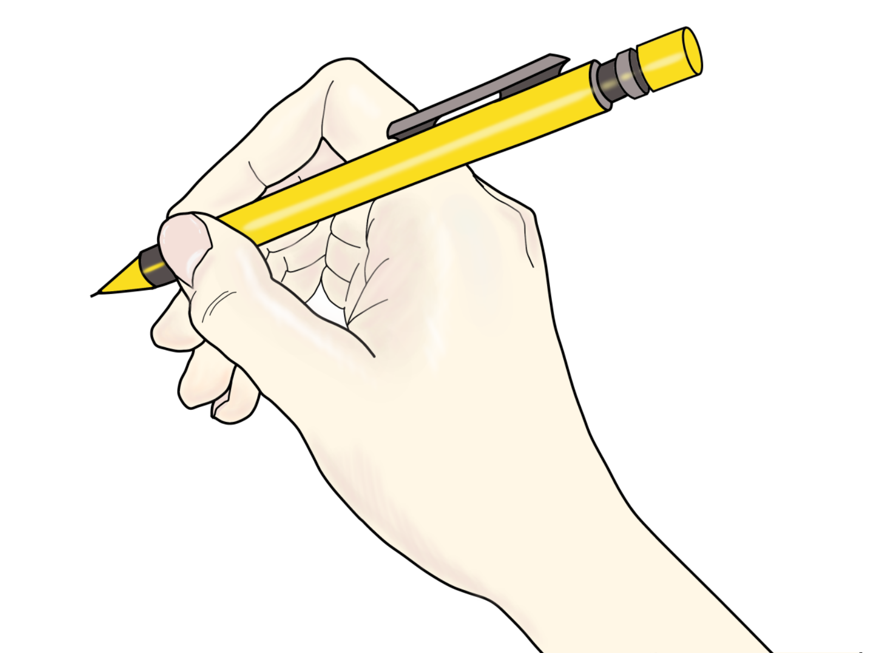
P.183 トレーニング
子どものとき～しました

Slide 81
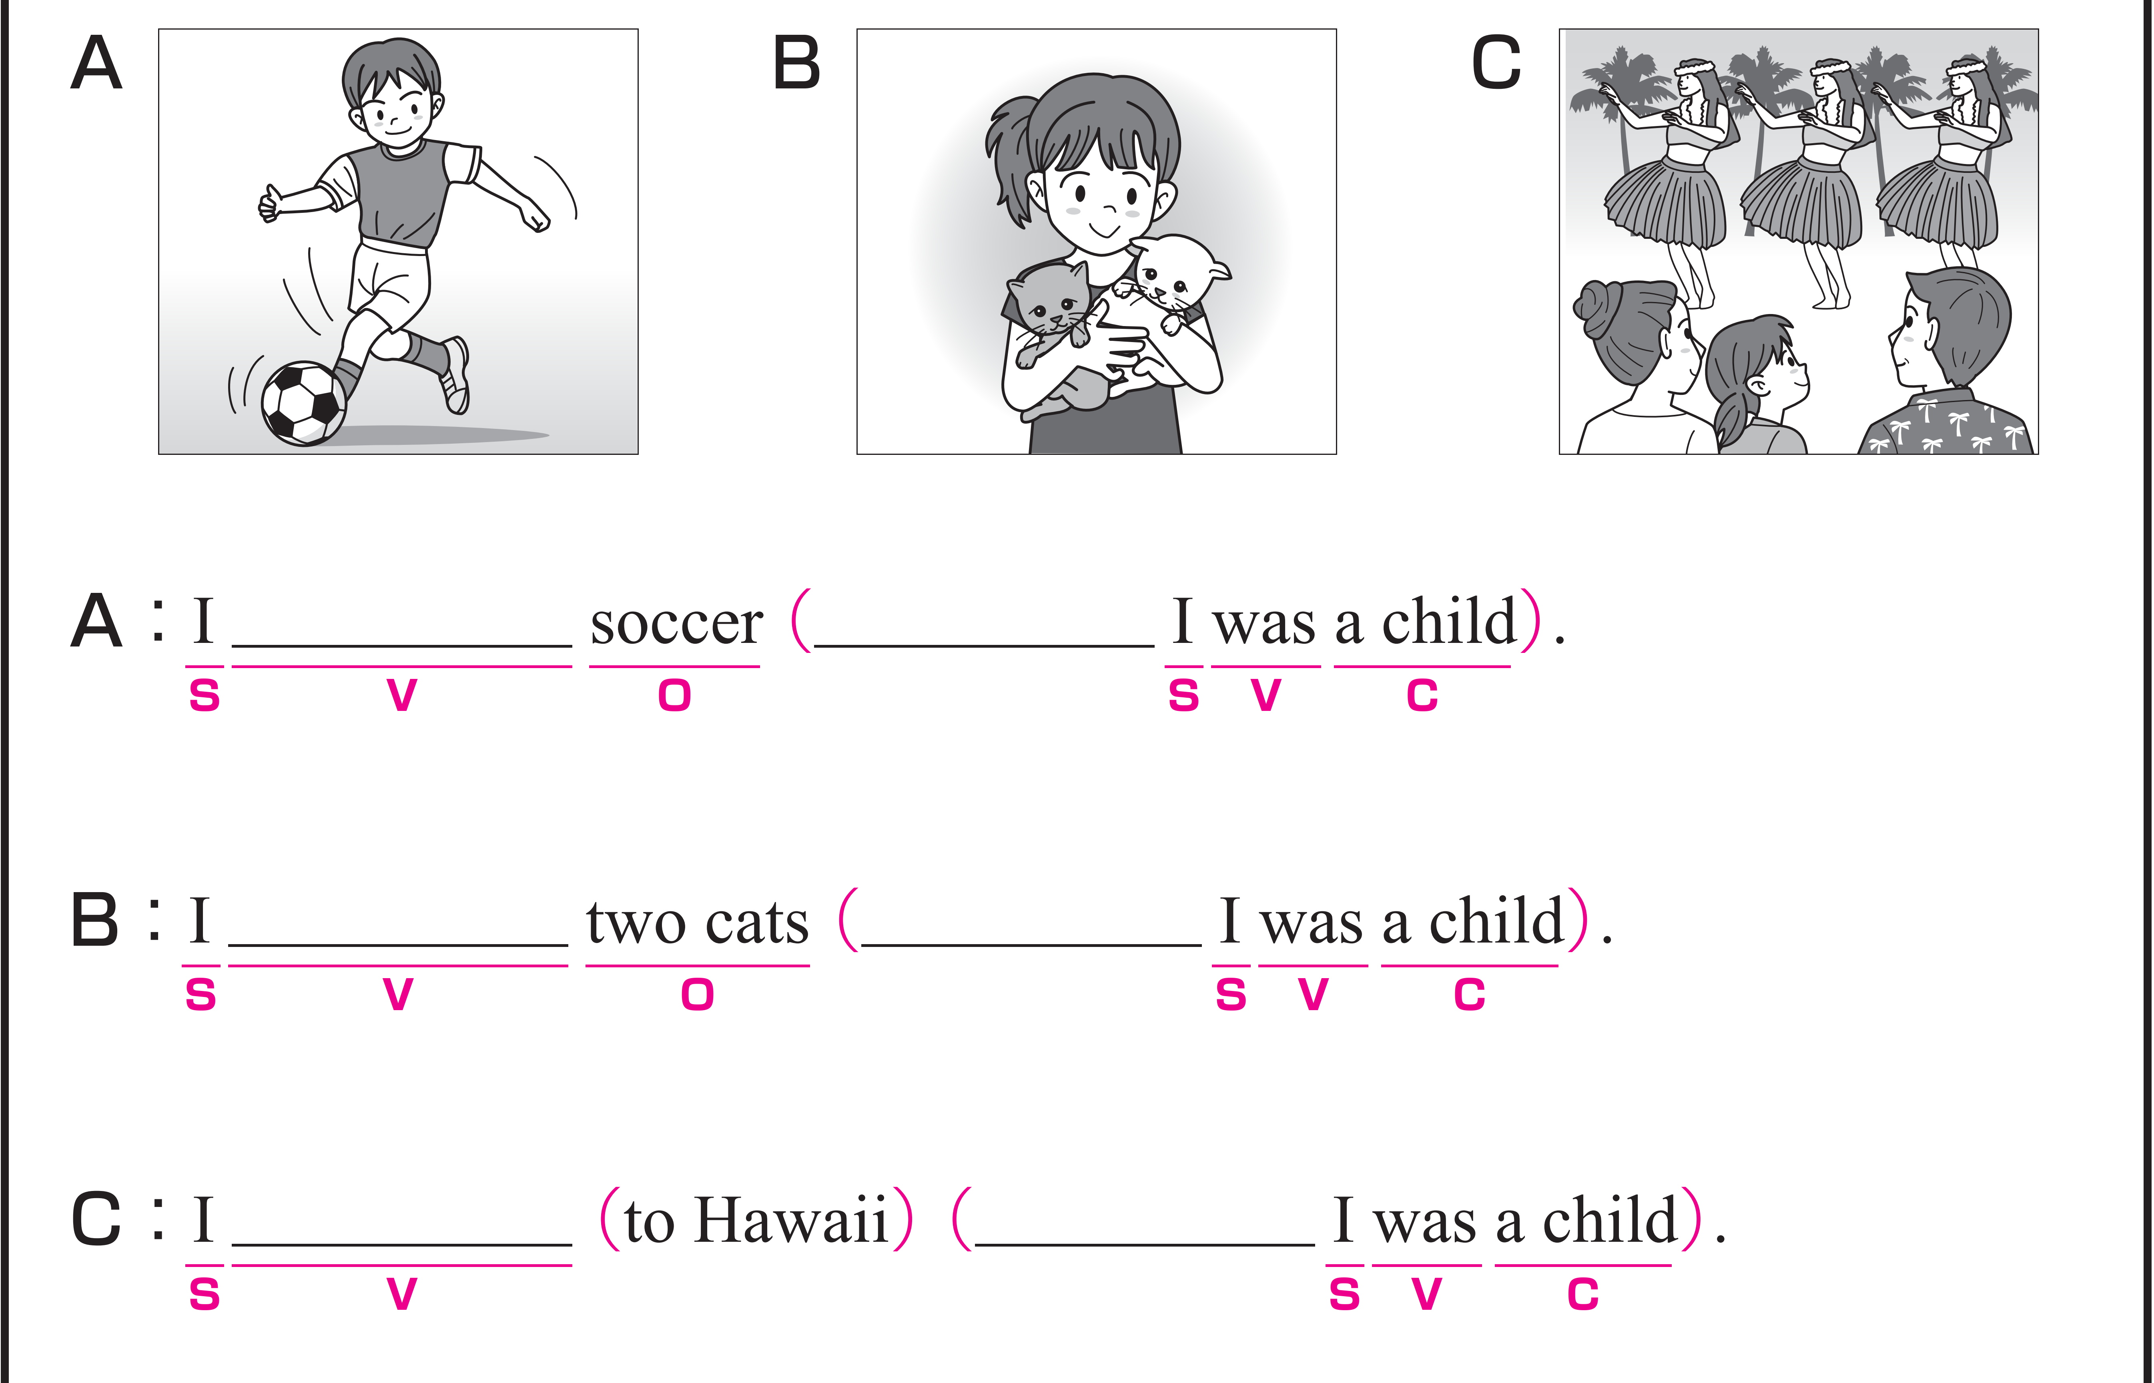
A から C のイラストに合う英文になるように、空欄にあてはまる
英語を書いてください。

Slide 82
次は、音声を聞いて、確認してください。
played when
had when
went when

Slide 83
完成した英文を、声に出して音読しておきましょう。
played when
had when
went when

Slide 84
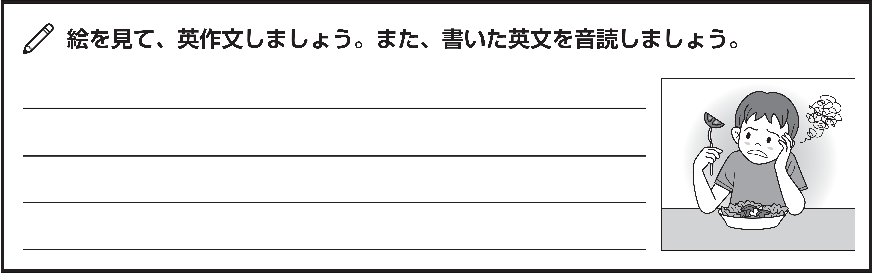
練習したターゲットセンテンスを使って、英作文しましょう。
I didn’t like tomatoes when I was a child.

Slide 85
P.184～188 英語の文章を読もう
学習した文法をふくむ英語の文章を読みましょう。

Slide 86
STEP １ Scanning
情報を検索しながら聞く！

Slide 87



STEP１の日本語と、放送される英文の
内容が合っているか聞き取りましょう。
標準
倍速
「絵が描かれた標識を、ピクトグラムと言います」

Slide 88
英文がどれくらい理解できたかチェックしましょう。

Slide 89
Vocabulary
FLASH
CARD
PRACTICE！

Slide 90
Ready？
スライドを見ながらリピートしましょう

Slide 91
標識
［s---］

Slide 92
sign

Slide 93
標識

Slide 94
簡単な
［s-----］

Slide 95
simple

Slide 96
簡単な

Slide 97
ピクトグラム
［p--------］

Slide 98
pictogram

Slide 99
ピクトグラム

Slide 100
役に立つ
［u-----］

Slide 101
useful

Slide 102
役に立つ

Slide 103
簡単に
［e-----］

Slide 104
easily

Slide 105
簡単に

Slide 106
反対の
［o-------］

Slide 107
opposite

Slide 108
反対の

Slide 109
非常出口
[e--------] [e---]

Slide 110
emergency exit

Slide 111
非常出口

Slide 112
火事
［f---］

Slide 113
fire

Slide 114
火事

Slide 115
発生する
［o----］

Slide 116
occur

Slide 117
発生する

Slide 118
鮮やかな
［b-----］

Slide 119
bright

Slide 120
鮮やかな

Slide 121
確認テスト
英語にしなさい

Slide 122
確認テスト①
標識
［sign］

Slide 123
確認テスト②
簡単な
［simple］

Slide 124
確認テスト③
ピクトグラム
［pictogram］

Slide 125
確認テスト④
役に立つ
［useful］

Slide 126
確認テスト⑤
簡単に
［easily］

Slide 127
確認テスト⑥
反対の
［opposite］

Slide 128
確認テスト⑦
非常出口
[emergency] [exit]

Slide 129
確認テスト⑧
火事
［fire］

Slide 130
確認テスト⑨
発生する
［occur］

Slide 131
確認テスト⑩
鮮やかな
［bright］

Slide 132
STEP ２ Slash Reading
意味のまとまりに分ける！

Slide 133
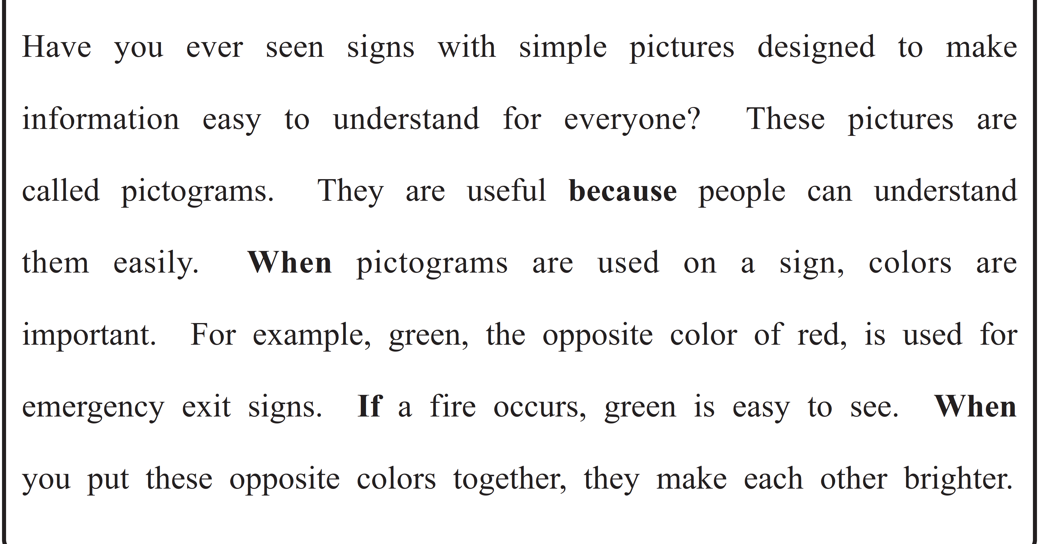
意味のまとまりごとに、短いポーズが入りますので、
スラッシュで区切って意味を考えながら音声を聞いてみましょう。

Slide 134
構造を確認しましょう。

Slide 135
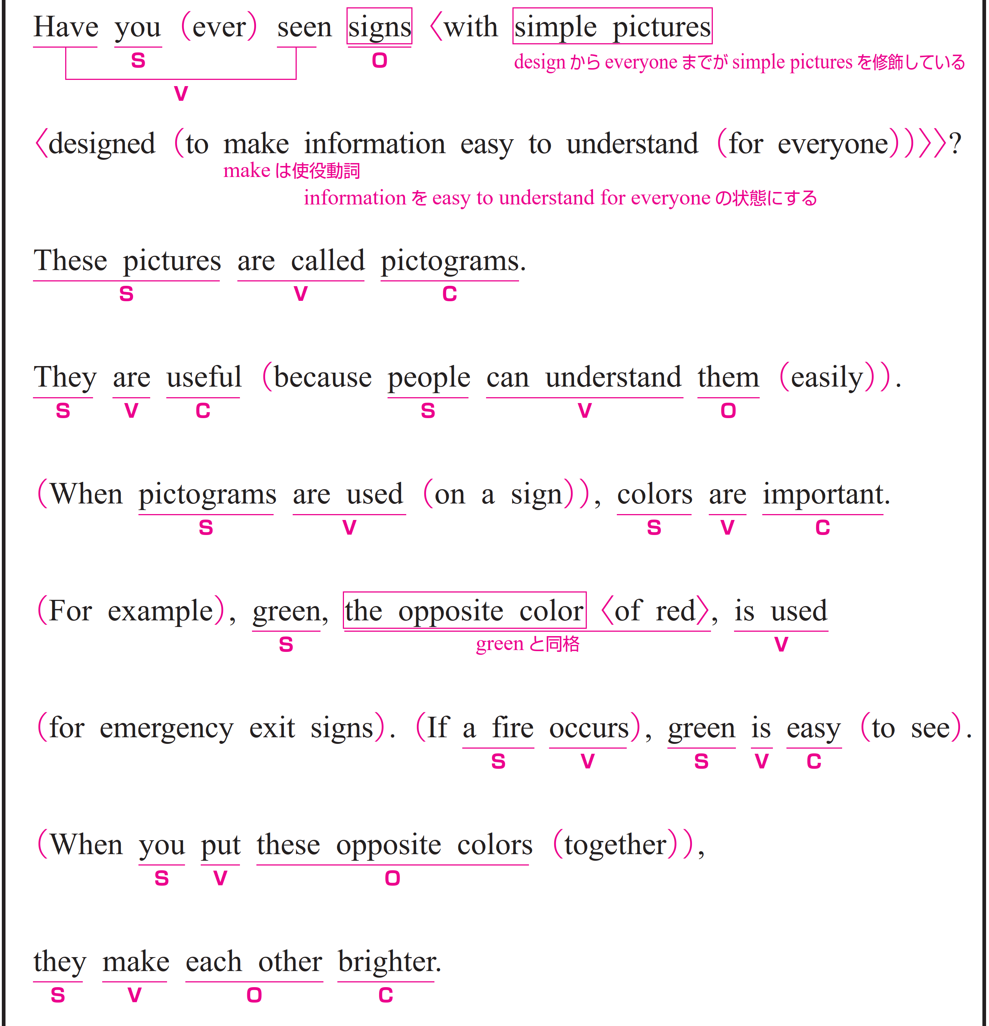
誰にとっても情報をわかりやすくするためにデザインされた簡単なイラストのついた標識を、これまでに見たことがありますか。
〇 you がS（主語）、（Have ～） seen がV（動詞）、signs がO（目的語）です。
〇 with simple pictures designed to make information easy to understand
for everyone は修飾語で形容詞のはたらきです。
signs を説明しています。
〇 designed to make information easy to understand for everyone は
修飾語で形容詞のはたらきです。
simple pictures を説明しています。

Slide 136
誰にとっても情報をわかりやすくするためにデザインされた簡単なイラストのついた標識を、これまでに見たことがありますか。
〇 to make information easy to understand for everyone は
「誰にとっても情報をわかりやすい状態にするために」という意味で、
副詞のはたらきです。designed の目的を説明しています。
〇 for everyone は修飾語で副詞のはたらきです。
「みんなにとって」という意味をもち、understand を修飾しています。

Slide 137
これらの絵はピクトグラムと呼ばれます。
〇 These pictures がS（主語）、are called がV（動詞）、
pictograms がC（補語）です。

Slide 138
人々はそれらを簡単に理解できるので、役立ちます。
① They are useful
〇 They がS（主語）、are がV（動詞）、useful がC（補語）です。
② because people can understand them easily.
〇 people がS（主語）、can understand がV（動詞）、them がO（目的語）です。
〇 easily は副詞です。
「簡単に」という意味をもち、動詞 understand を修飾しています。
〇 because は、前の文の理由を示すために使われています。

Slide 139
ピクトグラムが標識に使われるとき、色が重要です。
① When pictograms are used on a sign,
〇 pictograms がS（主語）、are used がV（動詞）です。
〇 on a sign は修飾語で副詞のはたらきです。
「標識で」という意味をもち、used を修飾しています。
〇 When は、時間を表す接続詞で、「～するとき」という意味をもちます。
② colors are important.
〇 colors がS（主語）、are がV（動詞）、important がC（補語）です。
〇 colors = important の関係です。

Slide 140
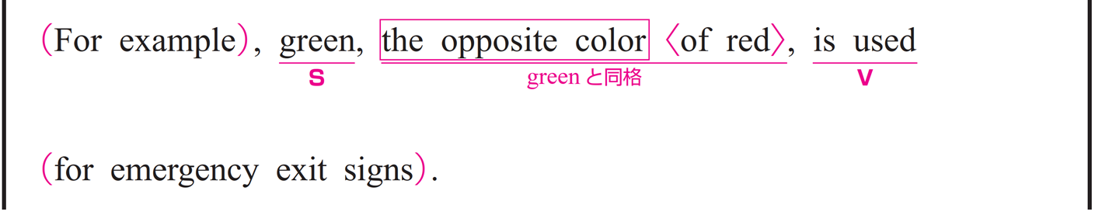
例えば、赤色の反対色である緑色は非常出口の標識に使用されます。
① For example,
〇 修飾語で副詞のはたらきです。
「たとえば」という意味をもち、文全体を修飾しています。
② green, the opposite color of red, is used for emergency exit signs.
〇 green がS（主語）、is used がV（動詞）です。
〇 the opposite color of red は green を説明する同格表現です。
〇 of red は修飾語で形容詞のはたらきです。
the opposite color を説明しています。

Slide 141
もし火事が発生すると、緑は見えやすいのです。
① If a fire occurs,
〇 a fire がS（主語）、occurs がV（動詞）です。
〇 If は、条件を表す接続詞で、「もし〜なら」という意味をもちます。
② green is easy to see.
〇 green がS（主語）、is がV（動詞）、easy がC（補語）です。
〇 green = easy の関係です。
〇 to see は「見るのが」という意味で、副詞のはたらきです。
形容詞 easy を修飾しています。

Slide 142
それらの反対色を組み合わせると、お互いをより鮮やかにします。
① When you put these opposite colors together,
〇 you がS（主語）、put がV（動詞）、
these opposite colors がO（目的語）です。
〇 together は副詞です。
「一緒に」という意味をもち、動詞 put を修飾しています。
〇 when は、時間を表す接続詞で、「～したとき」という意味をもちます。
② they make each other brighter.
〇 they がS（主語）、make がV（動詞）、
each other が O（目的語）、brighter がC（補語）です。
〇 each other = brighter の関係です。

Slide 143
語順を意識しながら
音声を聞いてみましょう。

Slide 145
STEP ３ Repeating
ネイティブスピーカーに続いて音読する！

Slide 146
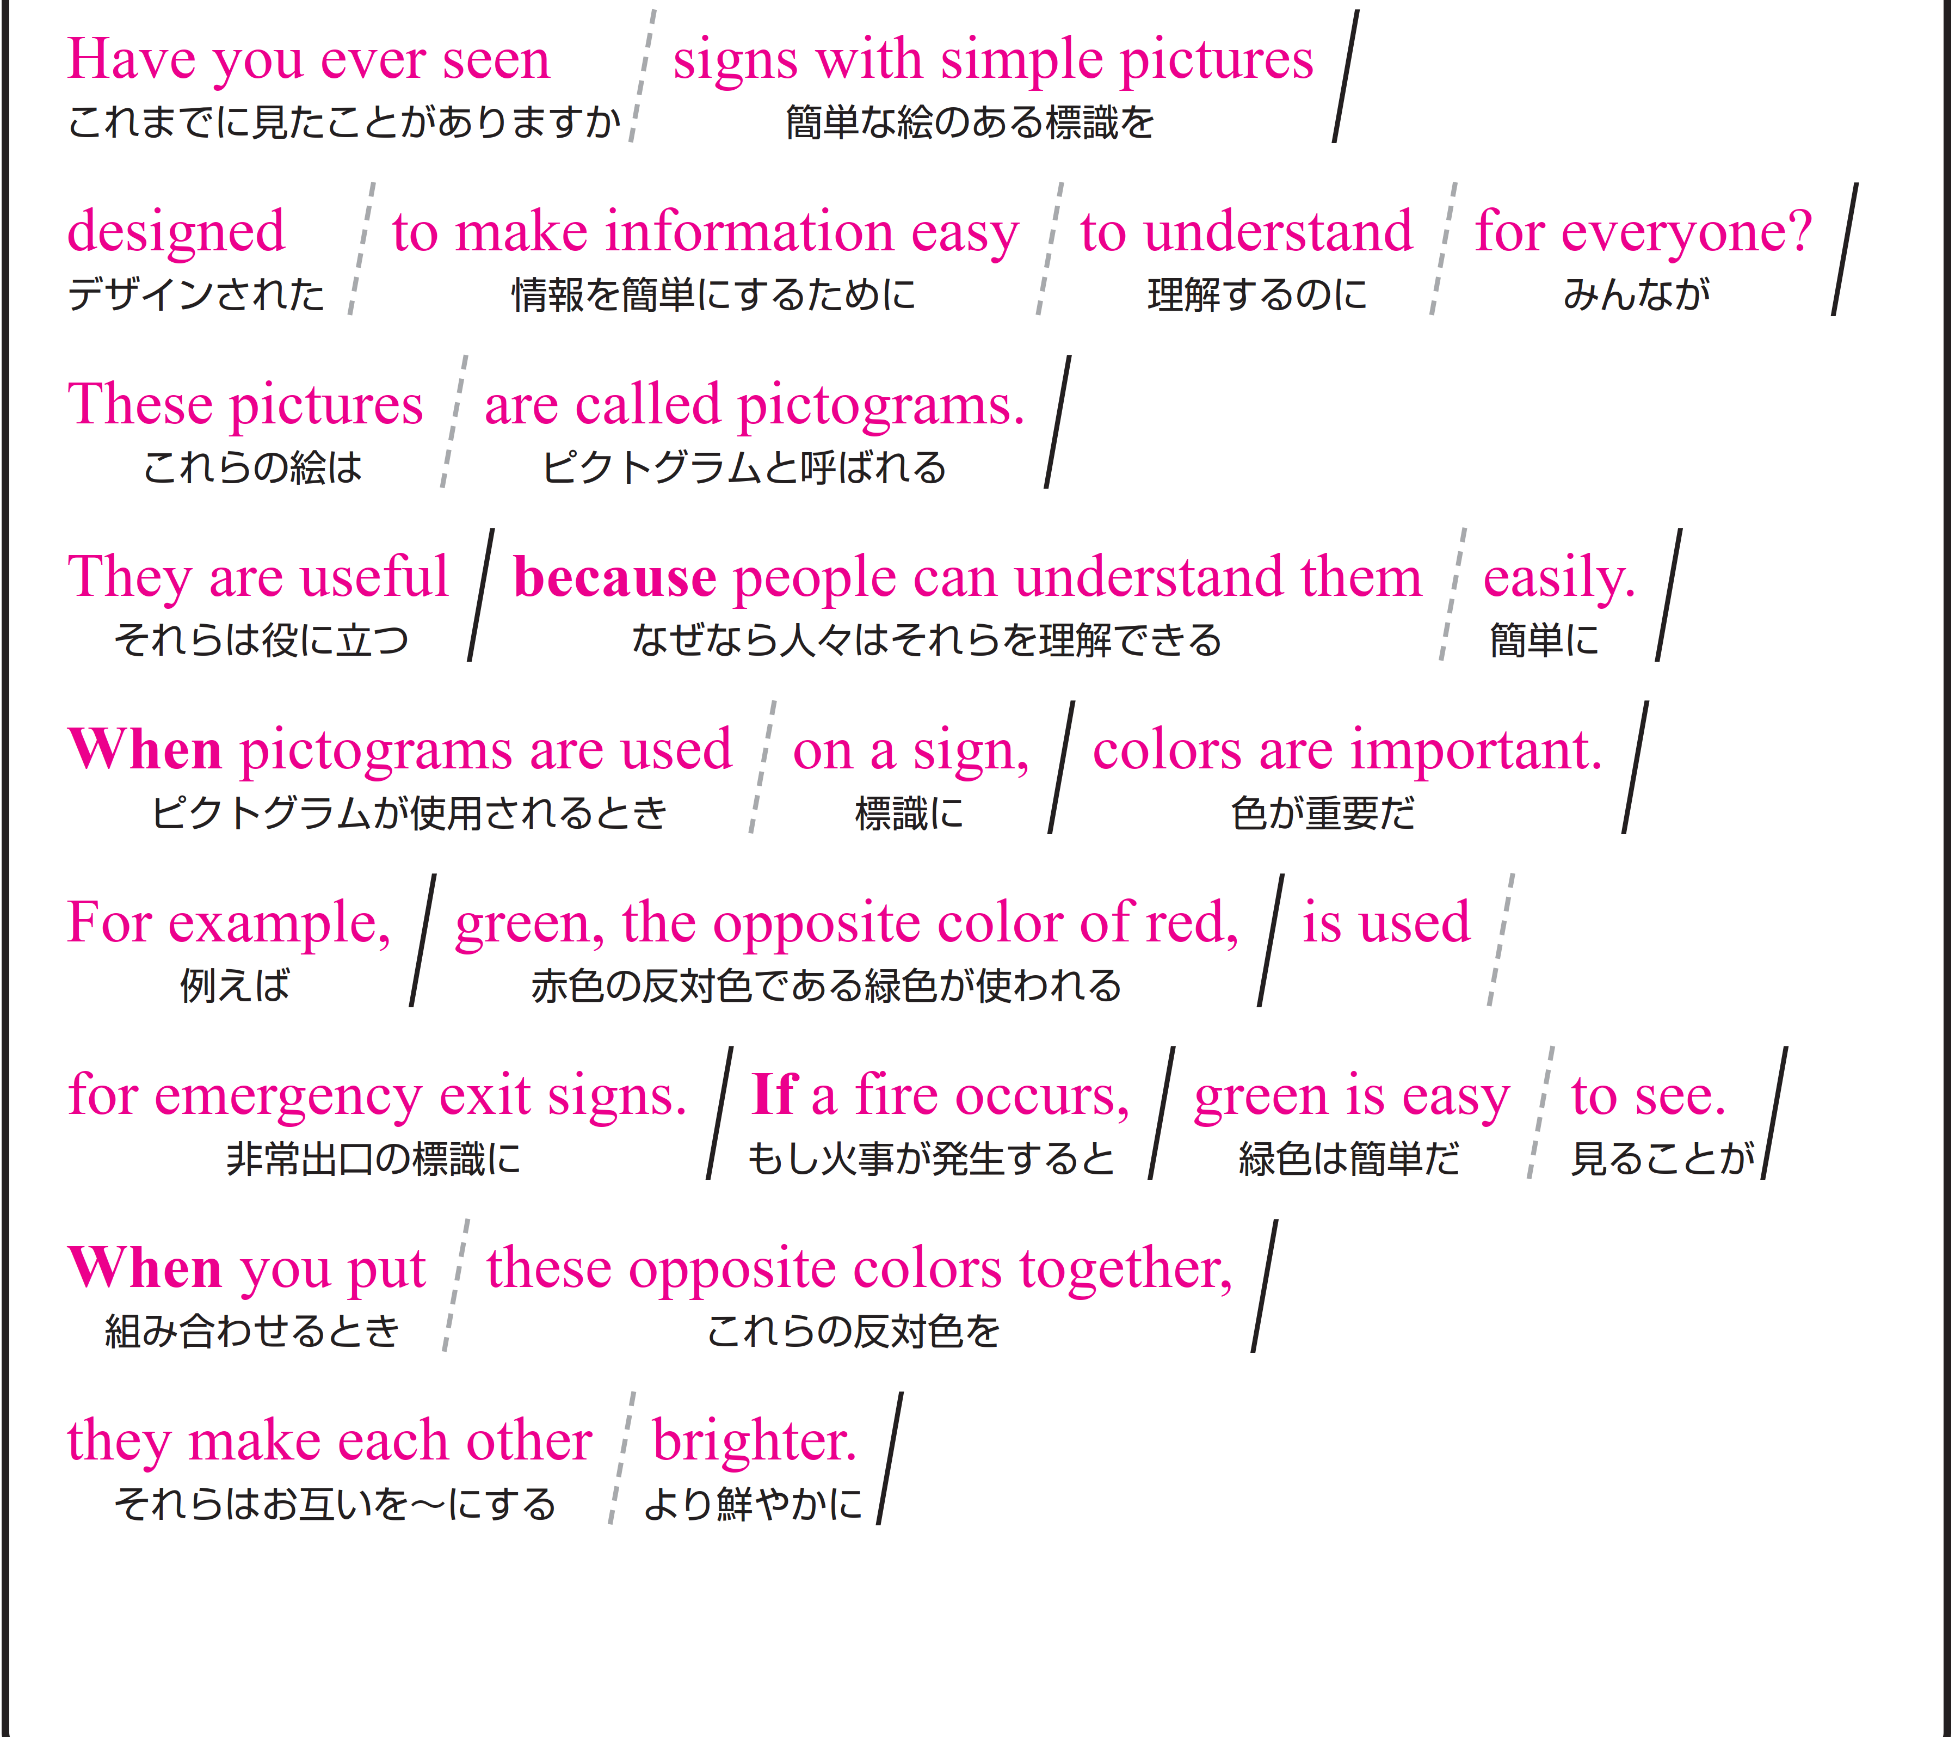
STEP４の本文を見ながら、音声の後に続いて、リピートしてみましょう。

Slide 147
STEP ４ Sight Translation①
英語の語順通りに音読する！

Slide 148

自主練
１分間
スラッシュごとに、英語→日本語
声に出して覚えましょう

Slide 149
Don’t be quiet !

Slide 150
Ready？

Slide 151

Work in Pairs！
Work in Pairs！

Slide 152
Stand up!

Slide 153
スラッシュごとに英語と日本語を交互に音読してください。
終わったら役割を交代してください。
Aさん：英語
テキストを見てOK。ただし、パートナーへのアイコンタクト＆スマイルを忘れずにすること。
Bさん：日本語
テキストを見てOK。ただし、パートナーへのアイコンタクト＆スマイルを忘れずにすること。

Slide 154
Ready？
4分間

Slide 155
STEP ５ Sight Translation②
英語の語順通りに音読する

Slide 156
Stand up!

Slide 157
スラッシュごとに英語を音読し、日本語に訳してください。
終わったら役割を交代してください。
Aさん：英語
テキストを見てOK。
パートナーに伝わるように一生懸命音読する。
Bさんは、あなたの声だけが頼りです！
Bさん：日本語
テキストは見ない！
不自然な日本語でいいのでクイックレスポンス。
反射神経＆集中力を高めろ！

Slide 158
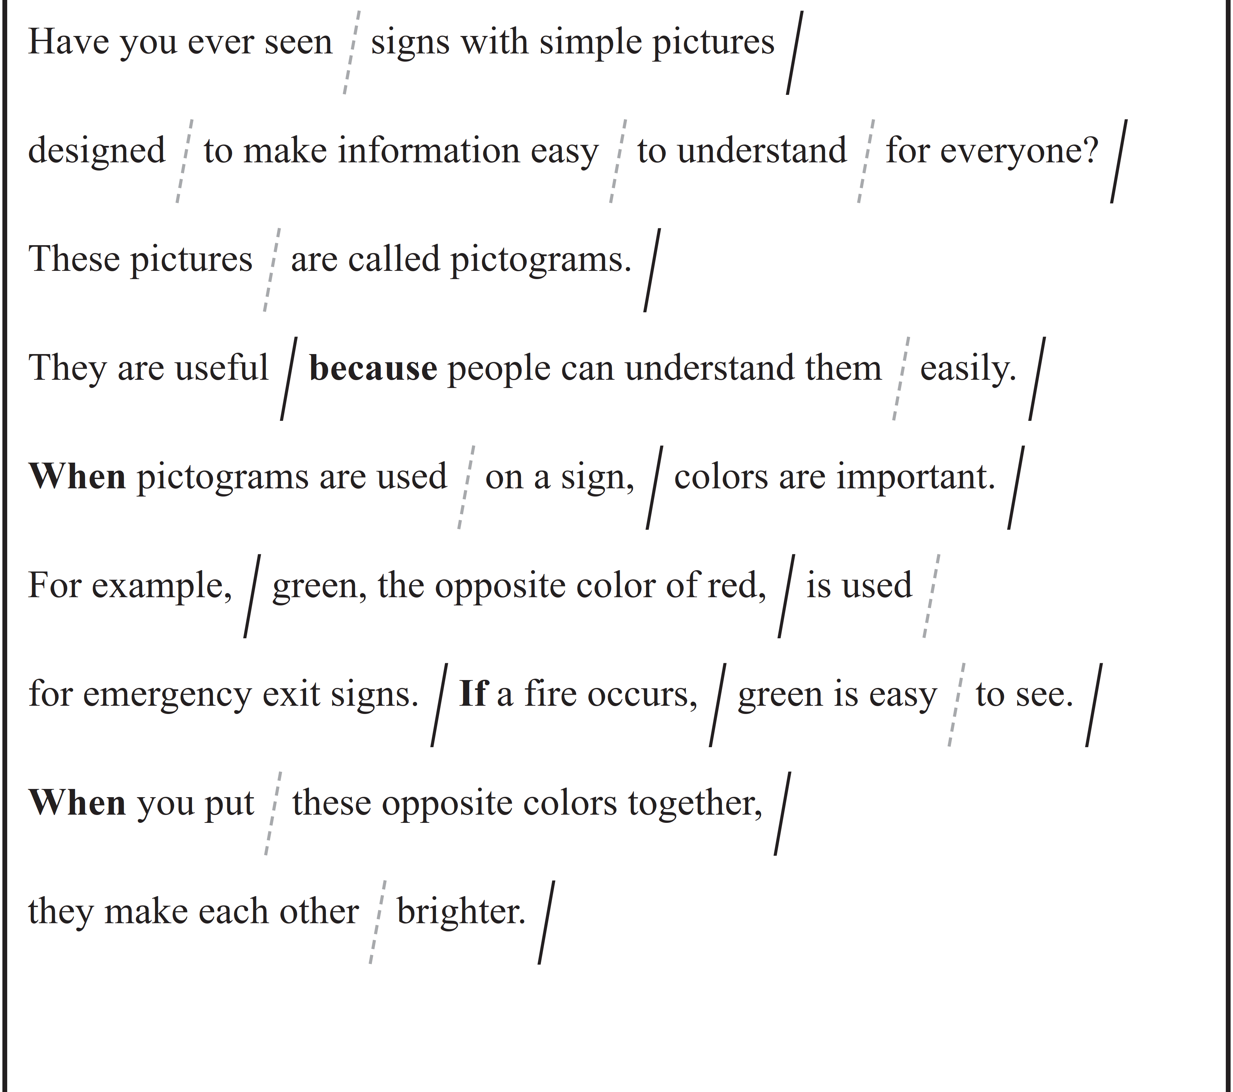
Ready？
4分間

Slide 159
STEP ６ Dictation
英語の音声を書き取る！

Slide 160
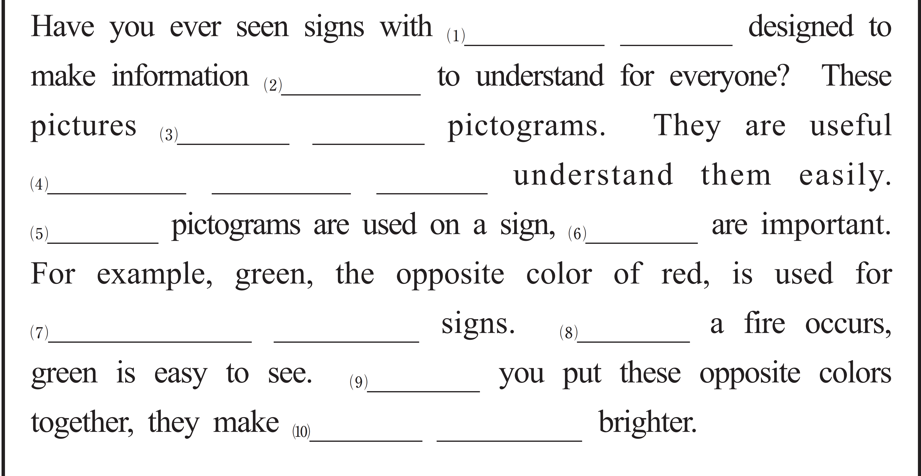
音声を聞いて、単語を書き取りましょう。
1回目 ： 書き取るためのポーズが入った音声
2回目 ： ナチュラルスピードの音声
ポーズあり
ポーズなし
simple pictures
easy
are called
because people can
When
colors
emergency exit
If
When
each other

Slide 161
STEP ７ Shadowing
ネイティブスピーカーのすぐ後に音読する！

Slide 162
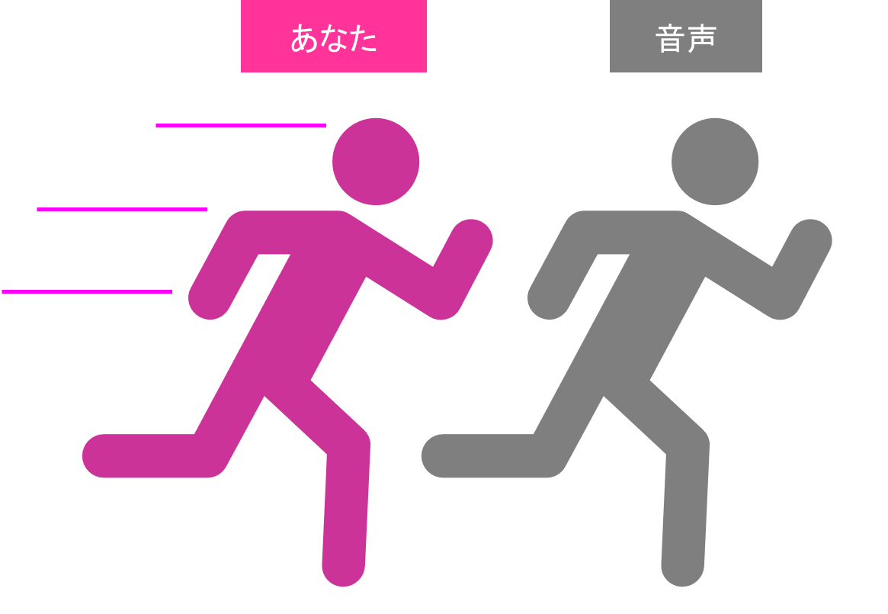


本文を見ないで、音声のすぐあとを追いかけるように、音読してください。
ポーズあり
ポーズなし
あなた
音声

Slide 163
STEP ８ Listening Check
学習の成果を確かめよう！

Slide 164
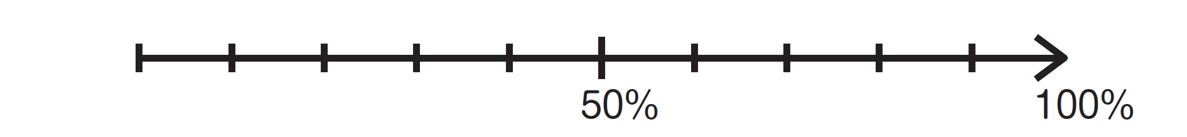
最初に聞いた音声が、どれくらい聞ける
ようになったか確認しておきましょう。
標準
倍速
STEP1
STEP8

Slide 165
That’s all
for today.

